Slide 1
Moi, Isabelle

Slide 2
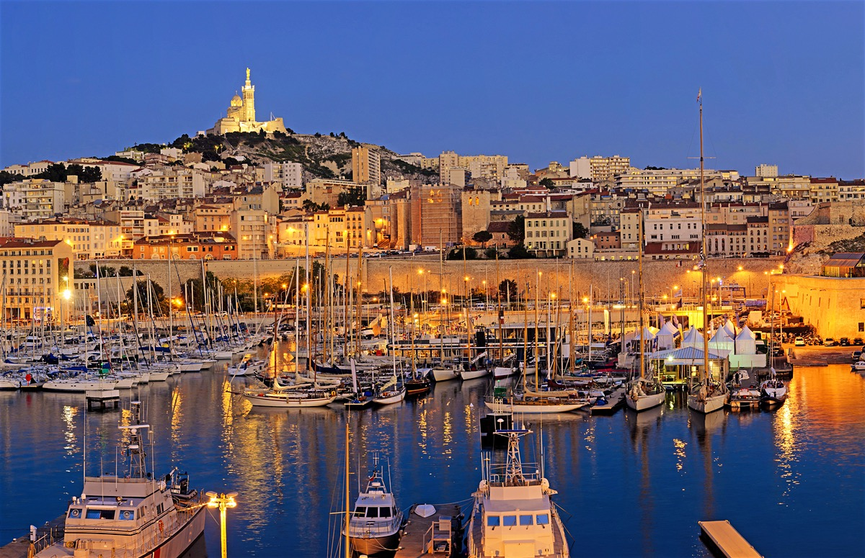
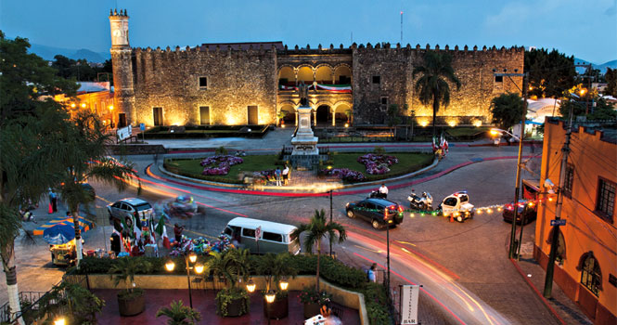
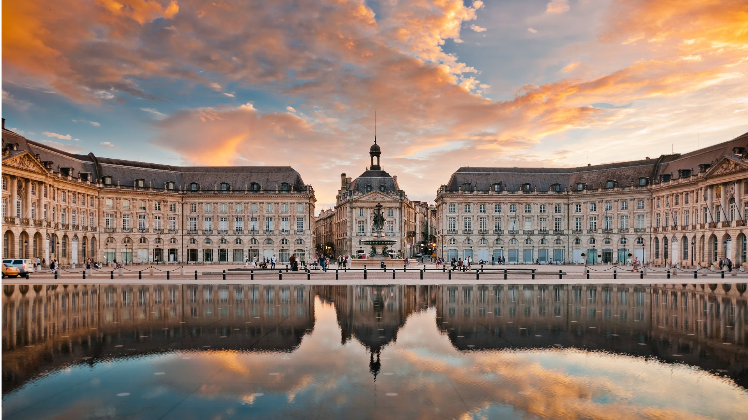
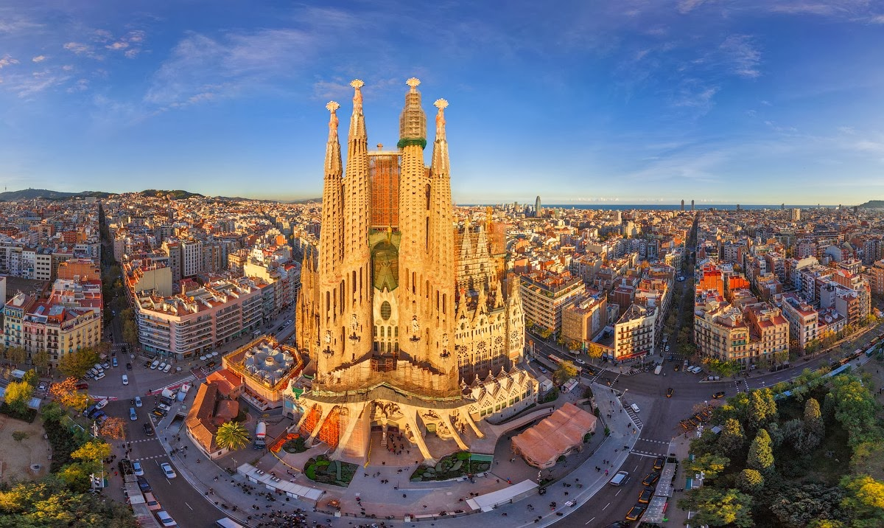
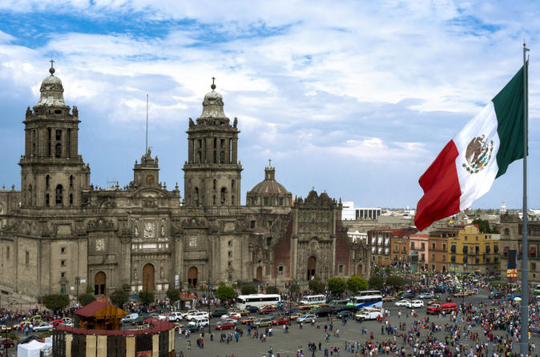

Slide 3
Cosmopolite, internationale, humanitaire,

Slide 4
Au dessus de tout: enseigner, voyager, découvrir, aider, partager, donner, conseiller, écouter ceux qui le requièrent avec désintéressement et humanité.
À travers ma longue trajectoire, j’ai accompli mes rêves.
Pour parfaire ma vocation, j’ai besoin de me former pour apporter à mes élèves les outils nécessaires pédagogiques et didactiques de notre siècle.

Slide 5
Février 2017 - Bogotá

